Slide 1
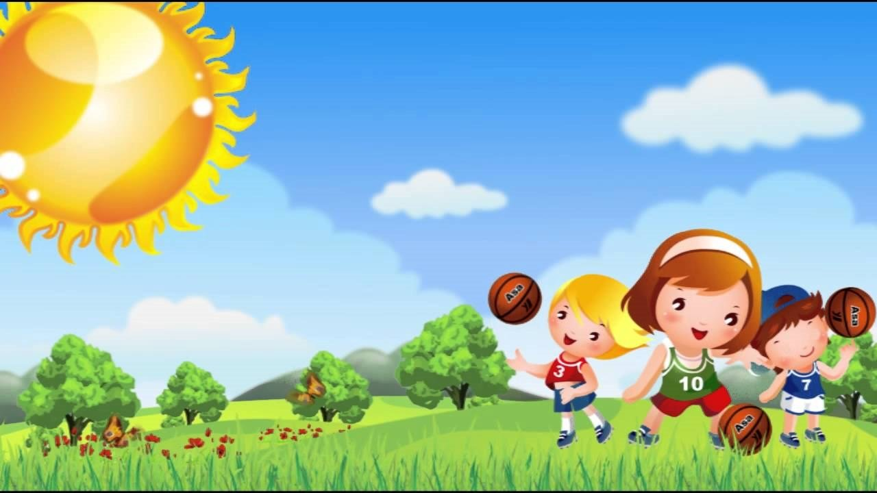
Забавное лето!
Воспитатель 1 кв.кат.
Усольцева О.О.

Slide 2
Актуальность проекта:
Лето – прекрасная и удивительная пора! Летом в режиме дня детского сада предусматривается максимальное пребывание детей на открытом воздухе. Очень важно, чтобы жизнь детей в этот период была содержательной и интересной. Дети младшей возрастной группы только начинают изучать окружающий нас мир. И поэтому, немало важно для детей этого возраста развитие элементарных сенсорных представлений, наглядно - действенного мышления. Непосредственно - образовательная и опытно - исследовательская деятельность, дидактические игры способствуют развитию у детей познавательной активности. Подвижные игры, развлечения, утренняя гимнастика, физкультура на свежем воздухе, игры с песком обеспечивают необходимый уровень физического и психического здоровья детей. Привлечение родителей к данному проекту, делает их образованнее в вопросах воспитания любознательного, здорового ребенка и проведения интересного досуга в семье.

Slide 3
Продолжительность проекта: 2 месяца (июнь, июль).
Тип проекта: познавательно-творческий, оздоровительный.
Участники проекта: дети от двух до трех лет группы «Бусинки», воспитатель.
Вид проекта: творческий.
Проблема проекта:
Дети, которые только-только начинают познавать окружающий мир, имеют небольшие представления о природных явлениях живой и неживой природы, в том числе и о лете. Младший возраст – это возраст «почемучек». Именно в этом возрасте у детей чаще всего возникают вопросы – почему и зачем? В беседах дети не могут сами ответить на многие вопросы, например: что происходит в природе летом? Зачем нужно солнышко? Откуда появляются лужи? Для чего нужен дождик? В целях формирования у детей знаний о сезонных явлениях природы был разработан данный проект.

Slide 4
Риски проекта:
Неблагоприятные условия погоды.
Цель проекта:
Формирование у детей знаний о сезонных явлениях живой и неживой природы.
Задачи проекта:
1. Учить детей отмечать летние изменения в природе;
2. Учить детей передавать образы в продуктивной деятельности;
3. Формировать у детей умения слушать и понимать художественное слово;
4. Учить детей экспериментировать;
5. Учить детей видеть необыкновенную красоту природы и радоваться окружающему миру;
6. Развивать наблюдательность, творческое воображение, представления об окружающем мире, произвольную память и внимание;
7. Воспитывать у детей интерес и бережное отношение к природе;
8. Обогащать словарь детей новыми словами.

Slide 5
Задачи для педагогов:
1. Составить план проекта и осуществить его реализацию в разных видах детской деятельности;
2. Разработать этапы работы над проектом;
3.. Оформить картотеку «Лето»
4. Оформить лепбук по работе с родителями
Направление деятельности проекта:
- исследовательская деятельность по изучению природы;
- отражение знаний, полученных опытным путём, в различных видах
деятельности: игровой, продуктивной, коммуникативной,
познавательно–исследовательской;
- организация режимных моментов, направленных на воспитание экологического сознания;
- обогащение стимулирующим и активизирующим дидактическим материалом.

Slide 6
Форма проведения:
- беседы;
- рассматривание иллюстраций
- наблюдения на прогулке;
- исследовательская деятельность;
- работа с родителями.
Ожидаемые результаты:
у детей будут сформированы элементарные экологические знания и культура поведения в природе;
дети поймут взаимосвязь в природе, станут более бережно относится к ней, животным, птицам, насекомым;
у детей разовьется интерес к явлениям и объектам природы;
они научатся экспериментировать, анализировать и делать выводы.
формирование у детей умений взаимодействовать друг с другом.
формирование у детей знаний о здоровье;

Slide 7
Этапы реализации проекта.
Подготовительный этап:
Беседы с детьми с целью выявления у детей знаний о лете.
Подготовка стихотворений, потешек, загадок о лете, иллюстраций и
картин о лете;
Подготовка атрибутов для игр, опытов и совместной деятельности;
Чтение и заучивание стихотворений, потешек, загадок о лете с рассматриванием иллюстраций, картин о лете;
Оформление группы по теме «Лето»
Формы работы с родителями:
- консультации, памятки.
- Лепбук «Лето»

Slide 8
Основной этап:
Дидактические и развивающие игры:
«Какого цветка не стало», «Какое насекомое летает, ползает?», «Собери картинку», «Съедобное-несъедобное», «На что похоже?»,
«Найди чья тень»
Чтение художественной литературы:
«Дождик», заучивание стихотворения З.Александрова «Одуванчик»; Чтение и заучивание потешек «Солнышко», «Солнечный зайчик», «Радуга-дуга, не давай дождя», «Привяжу я козлика», «Водичка-водичка»; Чтение К.Чуковского «Краденое солнце»; Загадки о летних явлениях в природе.
Подвижные игры: «Солнечный зайчик»; «Солнышко и
дождик»; «Самолѐты»; «Пузырь»; «У медведя во бору», «Карусель».
Пальчиковые игры: «Насекомые»; «Бабочка»; «Колокольчики»; «Дождик»; «Жук»; «Солнышко-ведрышко».

Slide 9
Беседы: «О том, что в солнечную погоду нужно носить панаму»; «О безопасности людей на воде»; «О пользе солнца для здоровья человека»; «Что растёт на даче», «Кто в траве живет», «Домашние животные»
Рассматривание демонстрационного материала: «Деревья, кусты», «Насекомые», «Цветы», «Домашние и дикие животные», «Лето»
Слушание и исполнение - Детские песни о лете.
Наблюдение на прогулке: за небом, солнцем, ветром, птицами, насекомыми, песком. Закреплять умение устанавливать простейшие связи: идёт дождь – лужи на земле; по цвету определять мокрый или сухой песок; умение определять состояние погоды по основным признакам.
Рассматривание книги «Времена года».

Slide 10
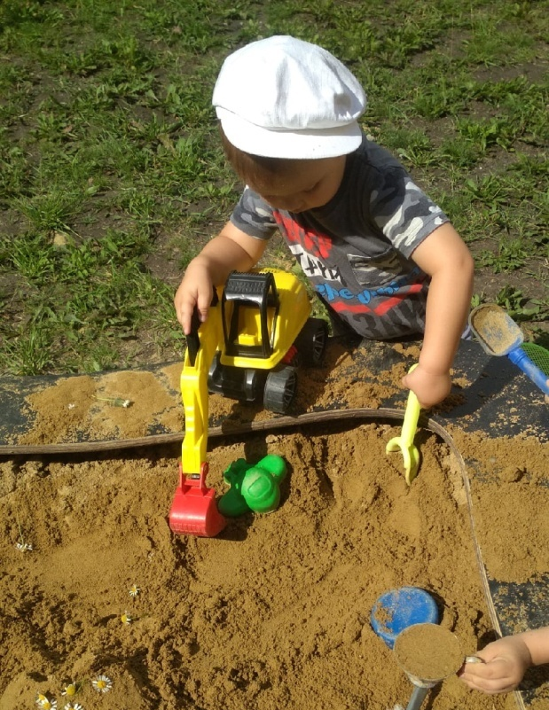
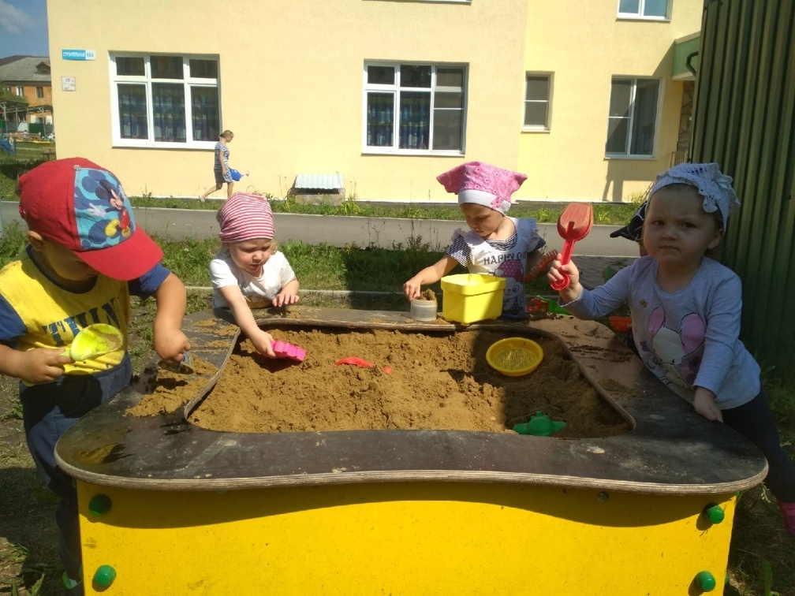
Игры с песком и водой.
Игра «Я пеку, пеку, пеку»
Цель: познакомить ребенка с особенностями сухого и мокрого
песка; сформировать представление об изменчивости формы песка в зависимости от формочки; учить "лепить" куличики, тщательно заполняя всю емкость формочки, уплотняя песок; развивать мелкую моторику рук; учить понимать и использовать в речи слова - антонимы: сухой - мокрый, много - мало песка;
знакомство со свойствами песка, развитие координации движений, моторики рук.

Slide 11
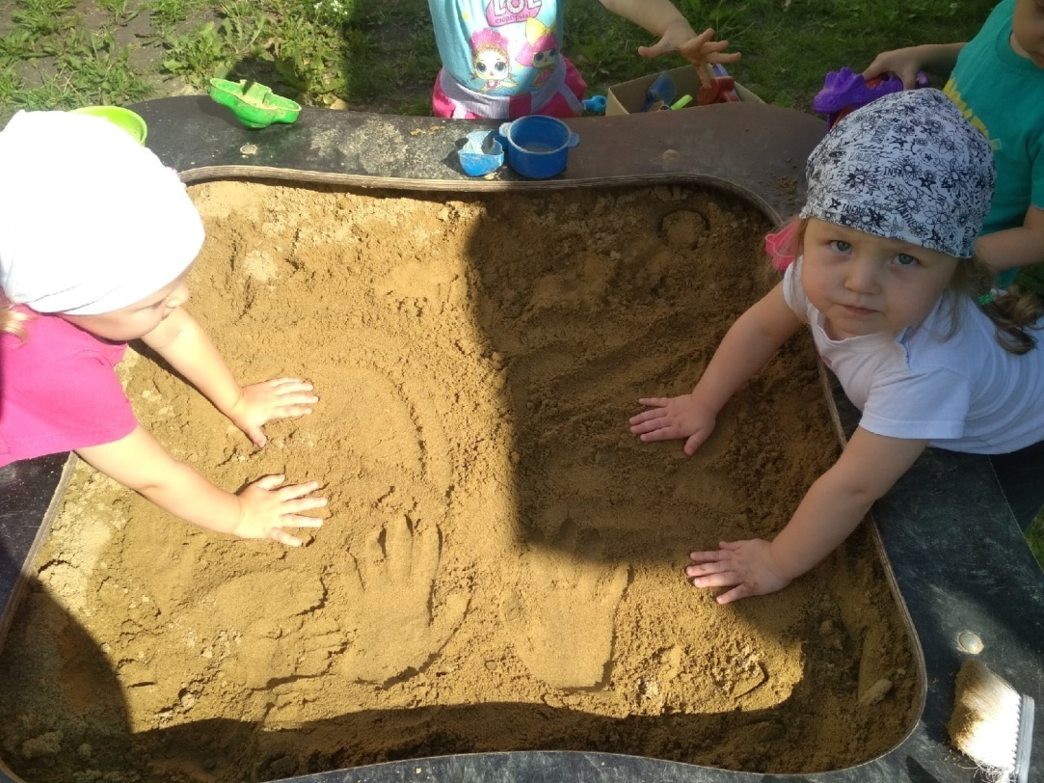
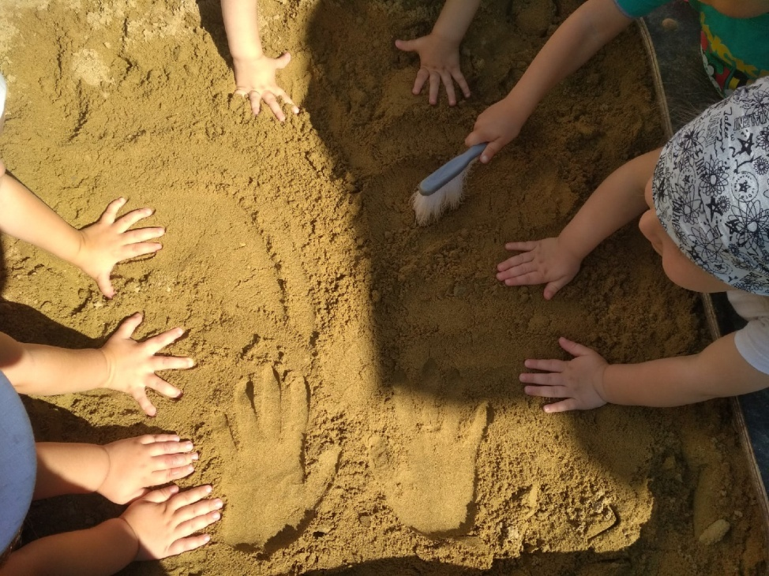
Игра «Отпечатки на песке»
Цель: знакомство со свойствами песка

Slide 12
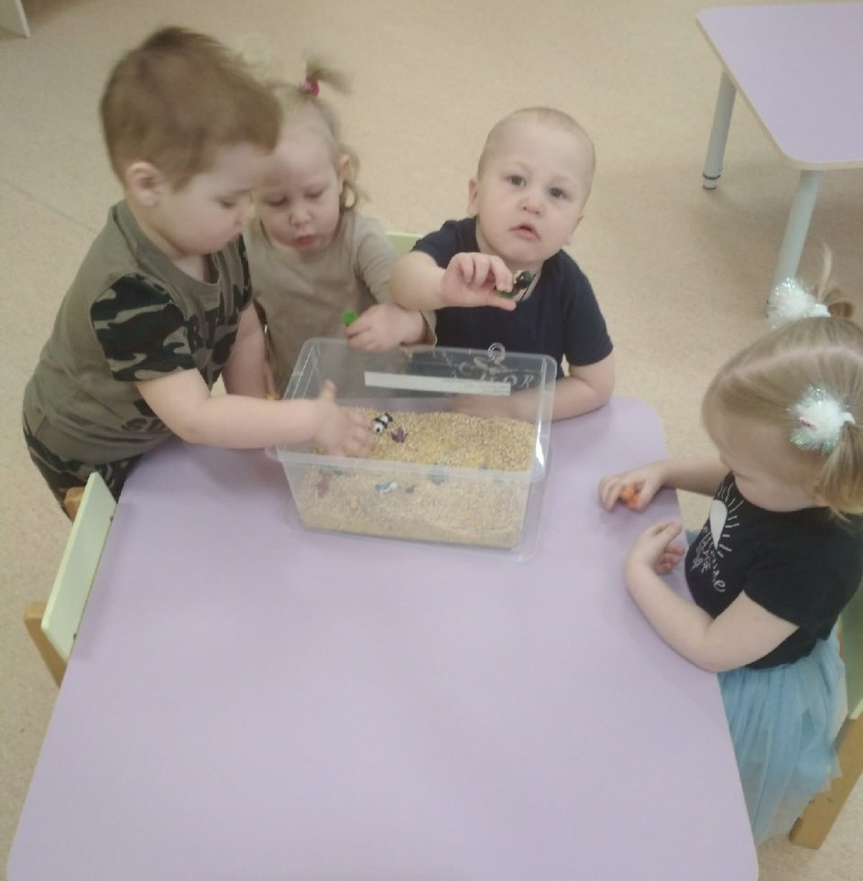
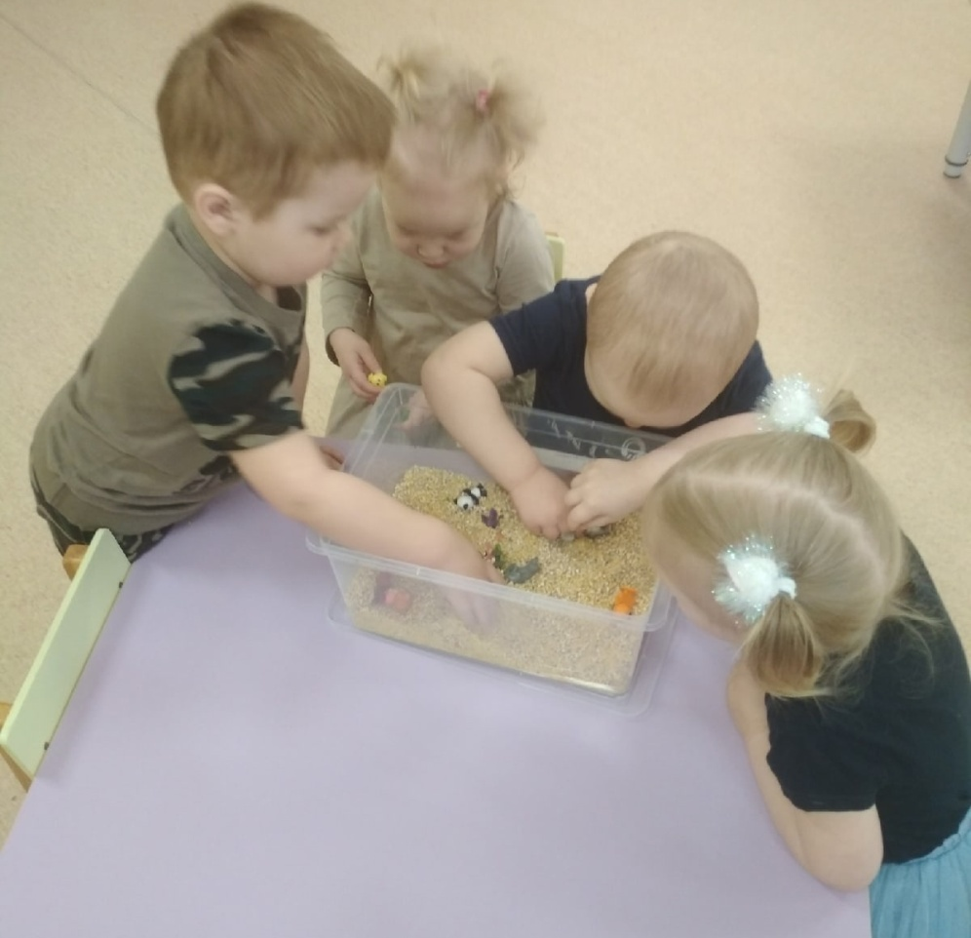
«Найди игрушку»
Цель: развитие тактильных ощущений

Slide 13
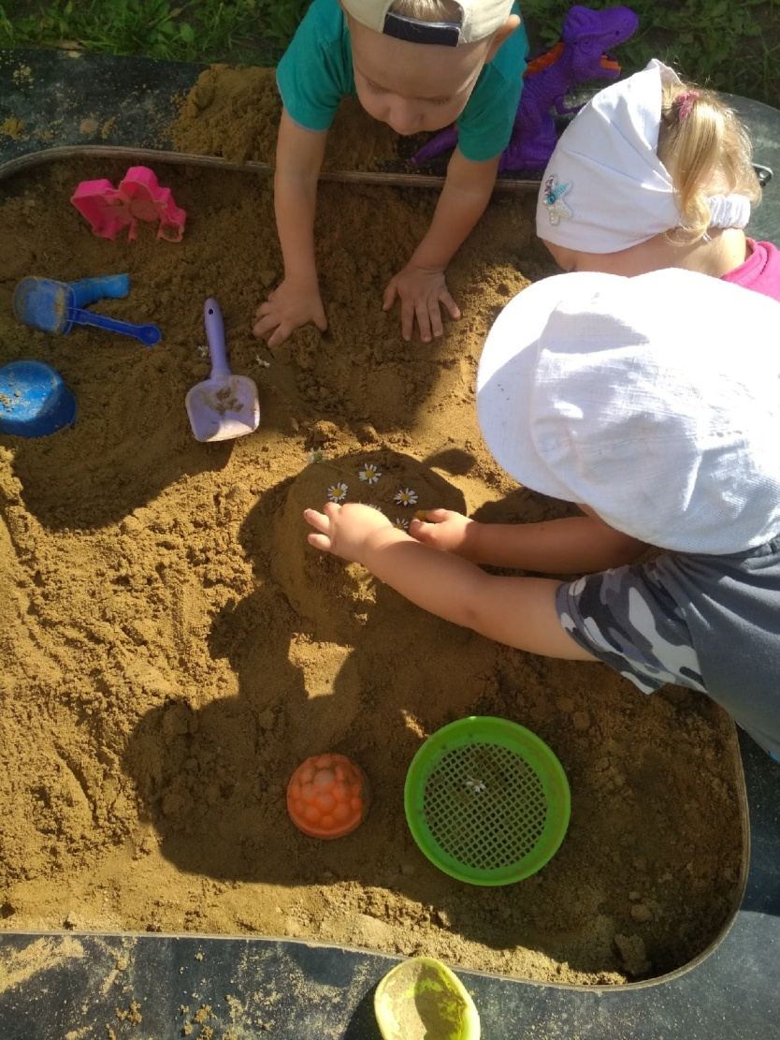
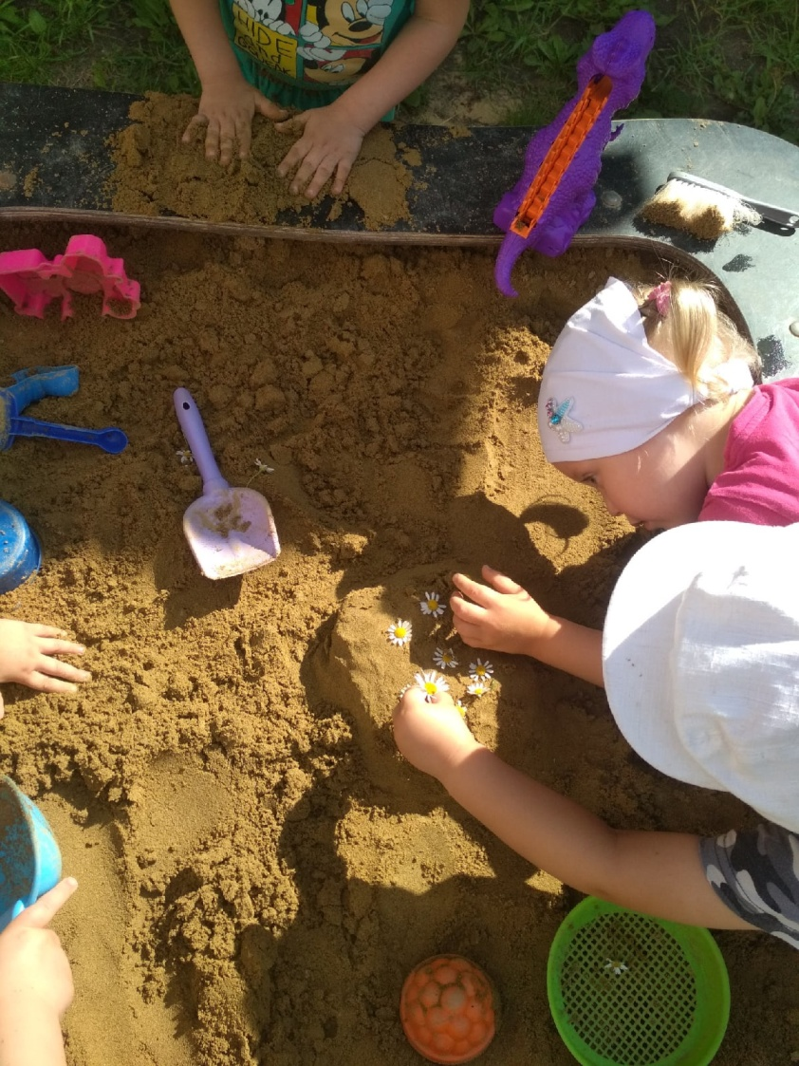
Игра «Маленький повар»
Цель: развитие тактильно-кинестетических ощущений, мелкой и крупной моторики.

Slide 14
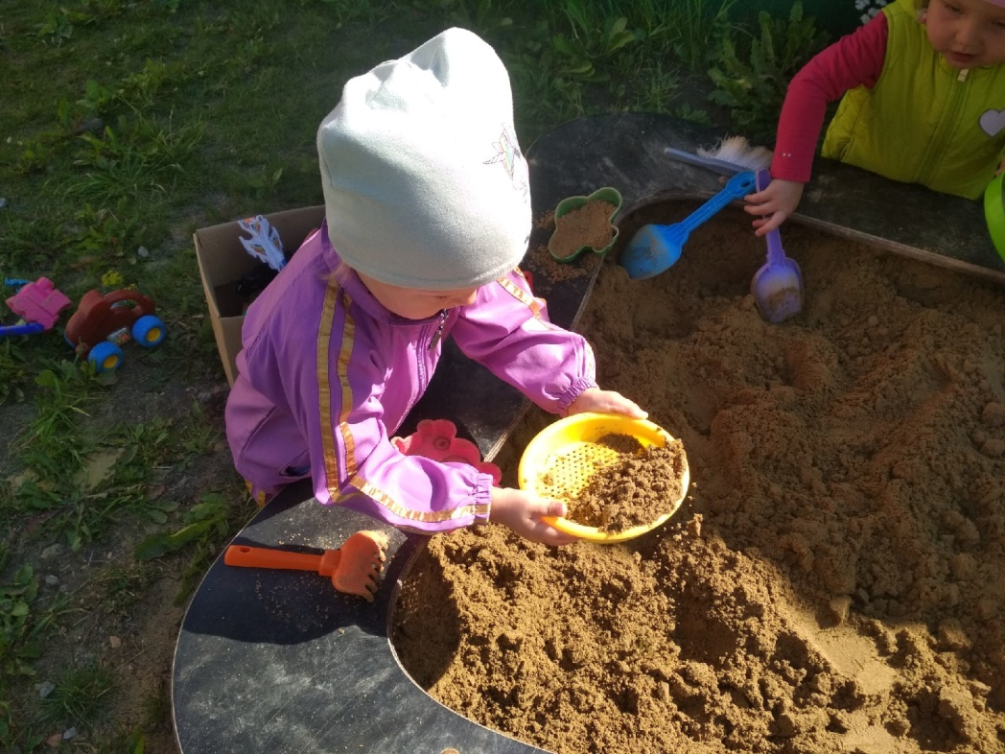
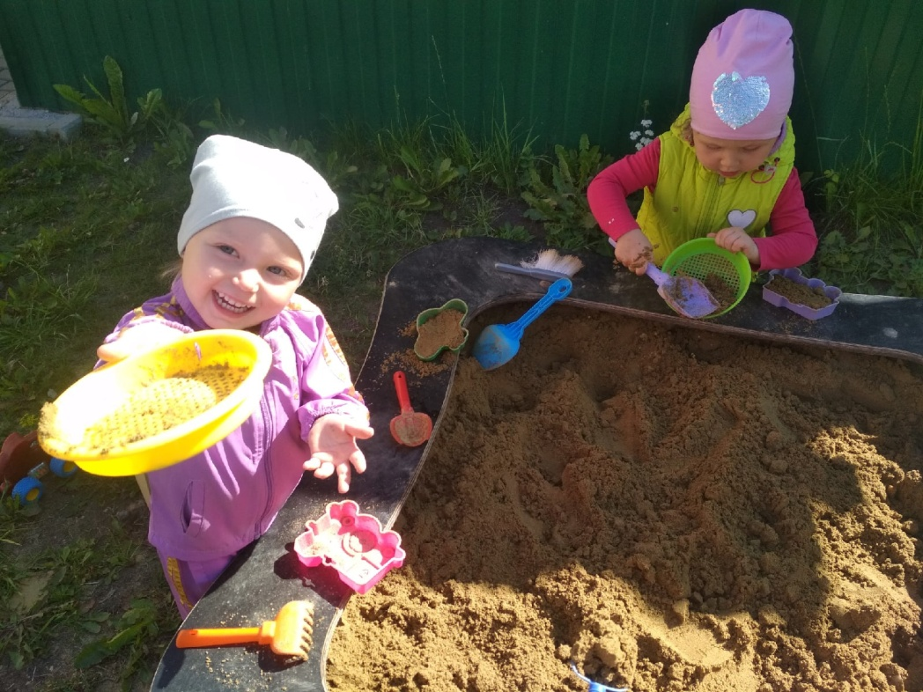
Игра «Ситечко»
Цель: знакомство с понятиями быстро – медленно, развитие сообразительности.

Slide 15
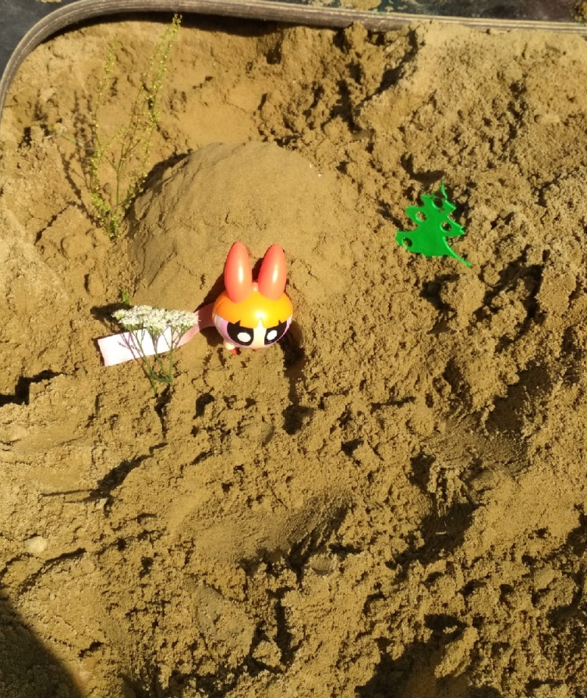
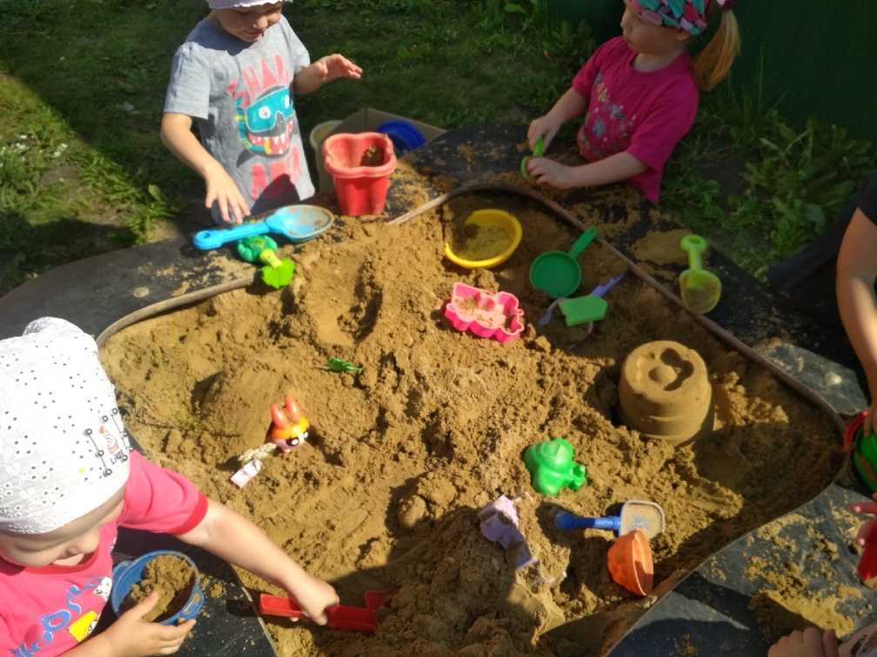
Игра «Норка для мышки»
Цель: знакомство со свойствами песка, развитие координации движений. Ребенок вместе с воспитателем копает небольшие ямки — норки руками или совочком. Затем озвучивает игрушку, например, мышку-норушку, пищит, хвалит малыша за такой замечательный домик, просовывая в него игрушку.

Slide 16
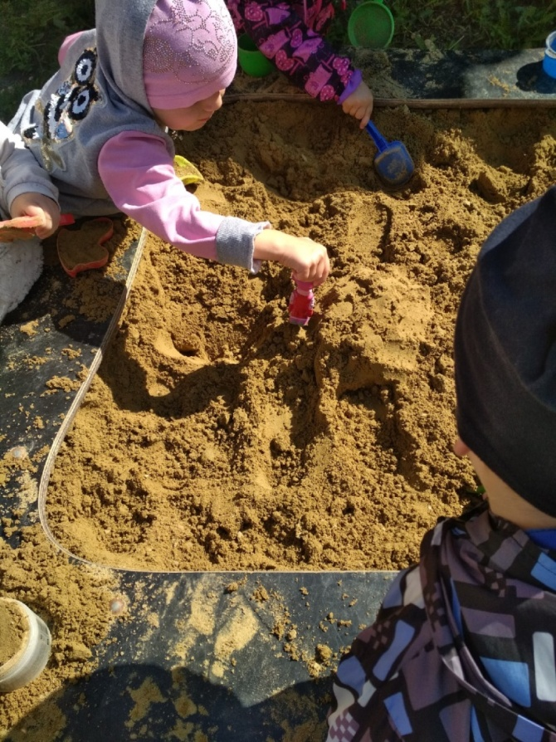
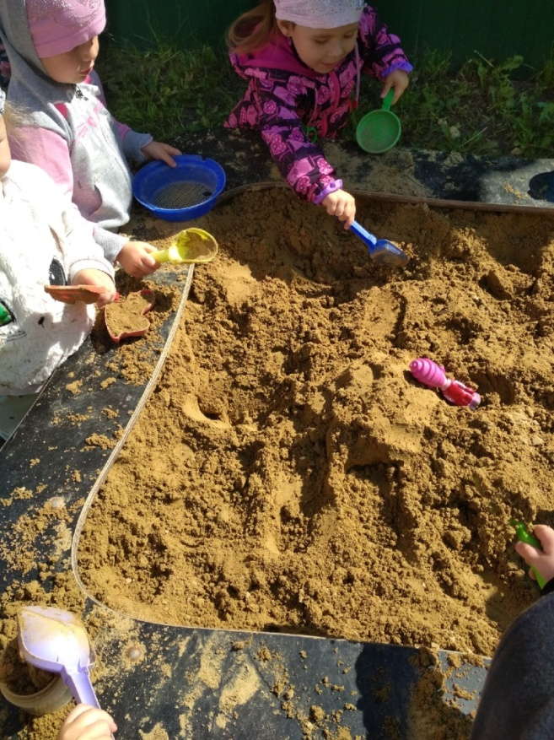
Игра «Канавки, горки для прогулки куклы»
Цель: Подвести к тематическим постройкам. Закрепить свойства песка.
Воспитатель роет в песке ямку, делает канавку, горку. Затем «выходит на прогулку» кукла. По этому примеру дети тоже роют ямки, канавки, делают горки и кукла гуляет по всей площадке, могут быть включены в игру другие куклы или игрушки.
Через канавки можно положить дощечки, мостик, на горку сделать ступеньки.

Slide 17
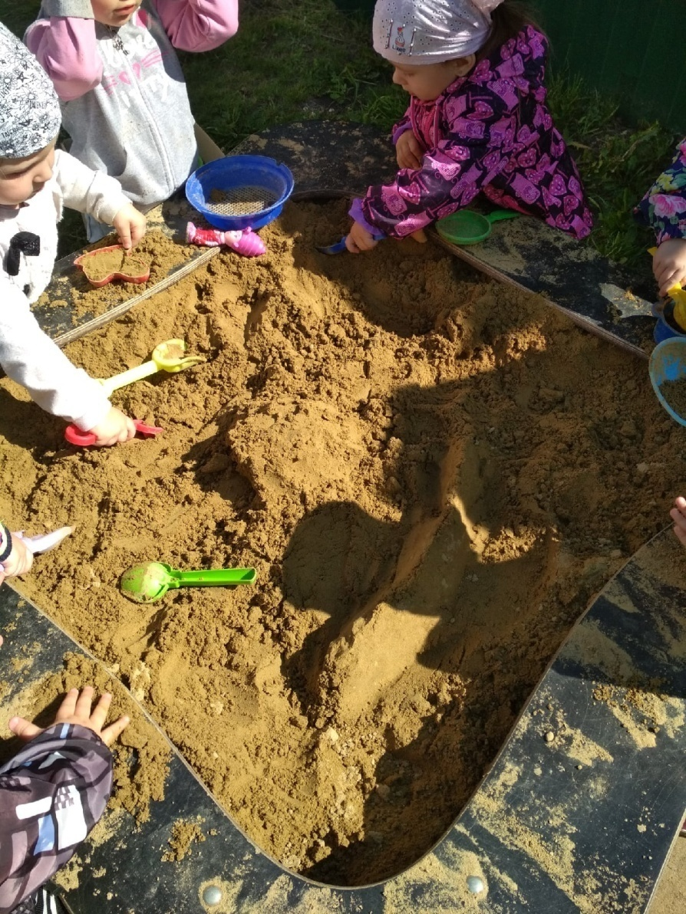
Игра «Заборчики»
Цель: знакомство со свойствами песка, развитие координации движений. Малыш руками лепит заборчики по кругу. За таким забором можно спрятать зайку от злого серого волка. Или катать вдоль него грузовик.

Slide 18
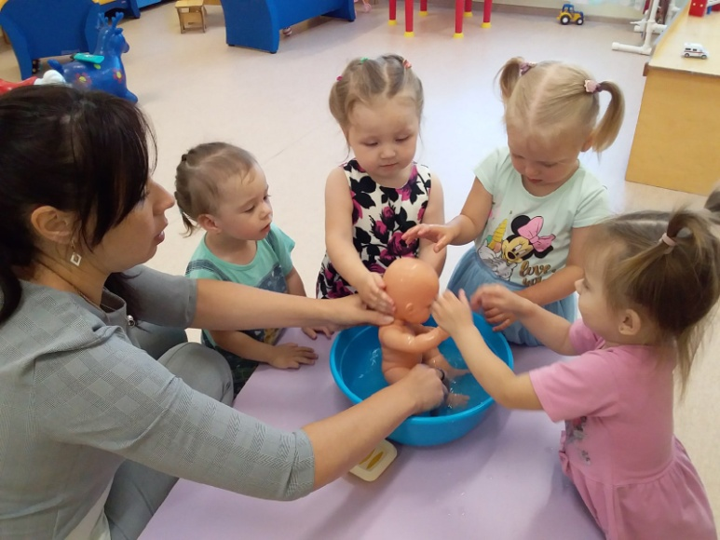
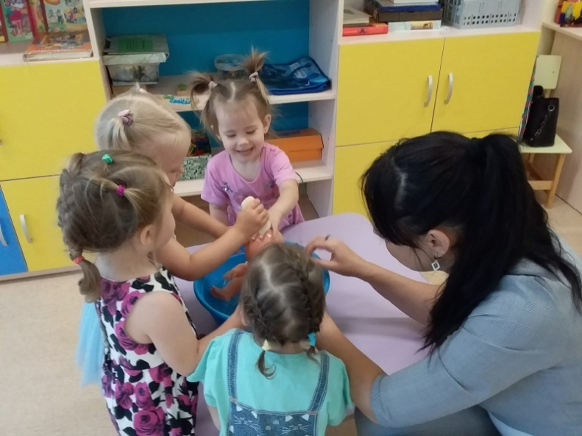
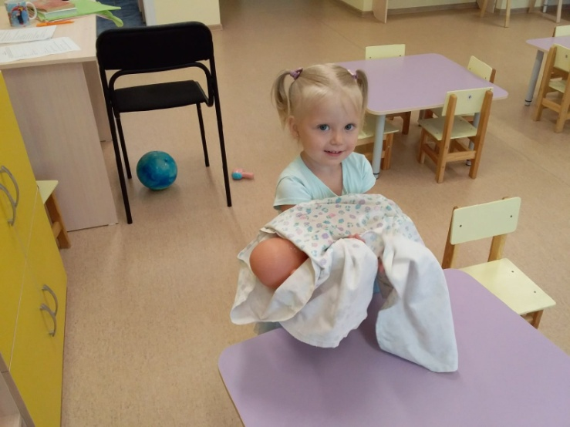
Игра «Вымой куклу»
Цель: привитие элементарных трудовых навыков.
Дать понятие о «грязном» и «чистом».
Содержание.
Воспитатель приносит в тазу куклу, предлагает засучит рукава.
В другой таз наливает теплую воду из ведра и каждому дает поручение: вымыть куклу. Воспитатель вовлекает всю группу детей и разговаривая с ними, подсказывает, что и как мыть.
Затем тряпочкой каждый ребенок вытирает игрушку.

Slide 19
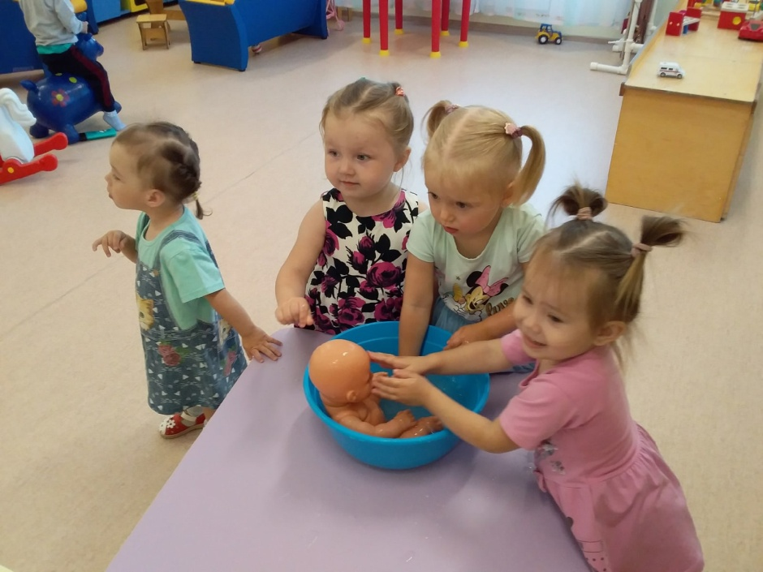
Игра «Горячо-холодно»
Цель: дать представление о холодной, теплой и горячей воде.
Дети сидят на стульчиках полукругом вокруг стола. Воспитатель ставит таз или ванну и говорит детям, что сейчас кукла Таня будет купаться. Наливает холодную воду и опускает куклу. Кукла «выскакивает». Она не хочет купаться. Почему? Вода холодная. Дети подходят и трогают воду рукой.
Я подолью горячей воды, она станет теплая. Дети убеждаются, что вода теплая. Теперь куклу снова сажают в таз, она с удовольствием купается.
Активизация словаря: холодная, теплая, горячая.

Slide 20
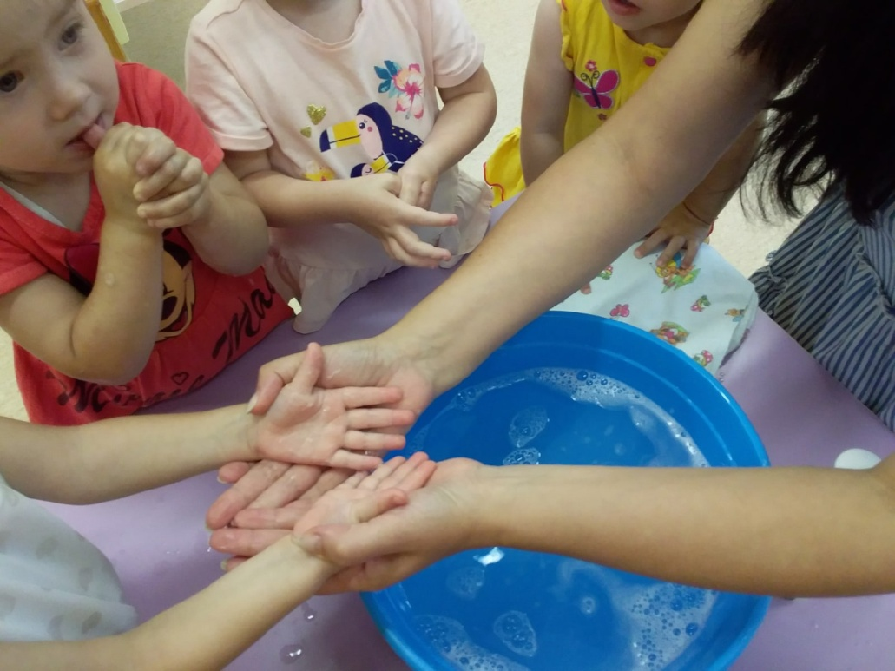
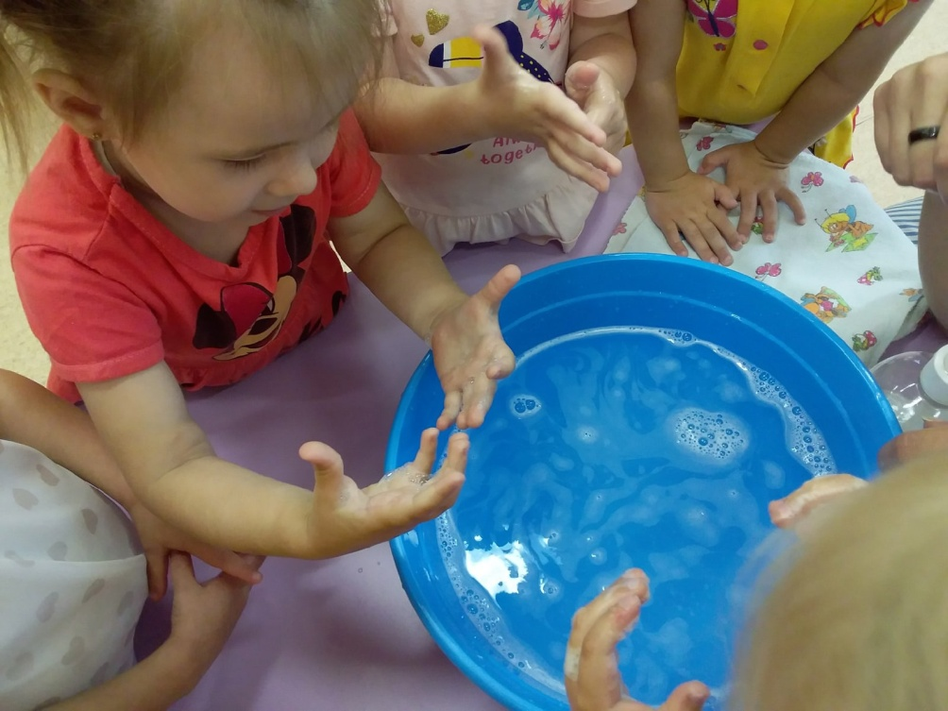
Игра «Чистюли»
Цель: учить ребенка намыливать руки с внешней и внутренней стороны.

Slide 21
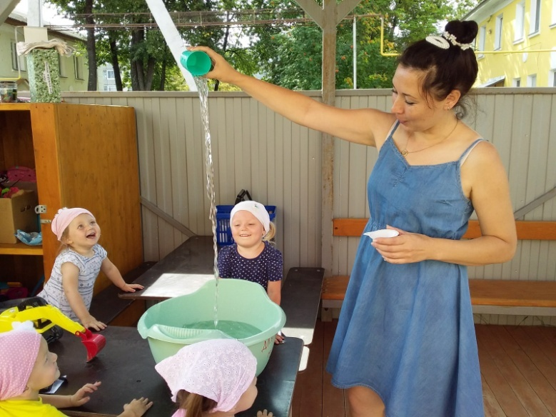
Игра «Самодельный водопад»
Цель: развитие моторики рук
Содержание:
Для этой игры вам пригодятся любые игрушки, с помощью которых можно переливать воду: лейка, маленькая мисочка, небольшой кувшинчик или простой пластиковый стакан. Малыш набирает воду в емкость и, выливая ее, создает шумный водопад с брызгами. Обратите внимание крохи, что чем выше водопад, тем громче он "шумит". А если воду подкрасить, то водопад получится разноцветным.

Slide 22
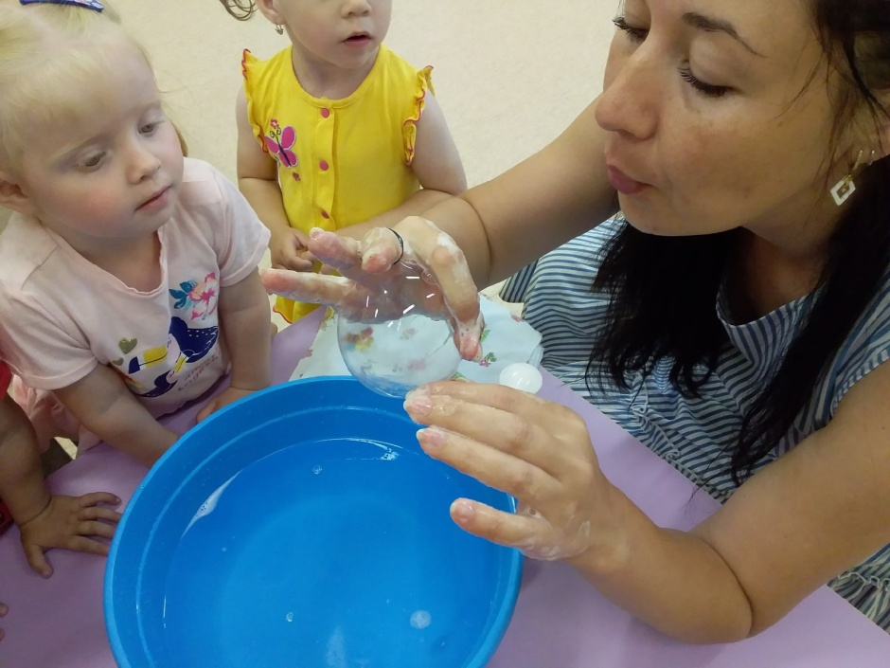
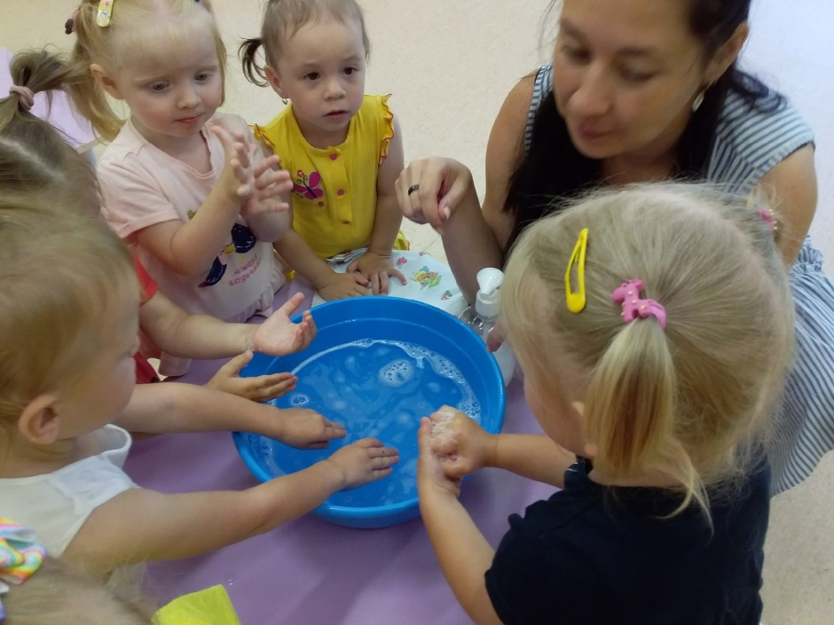
Мыльные пузырики.
Учимся делать и надувать мыльные пузыри
Водичка не любит нерях и грязнуль,
Кипит и ругается: «Буль-буль-буль-буль!»
Но если мы вымоем руки и лица,
Водичка довольна и больше не злится.
Намыльте руки так, чтобы получилась пышная густая пена. Затем разъедините ладони так, чтобы между ними образовалась тоненькая прозрачная мыльная плёнка. Подуйте на неё — у вас получится мыльный пузырь. Пусть ребёнок подует на мыльную плёночку в ваших ладонях. Помогите ему сделать свой мыльный пузырь.

Slide 23
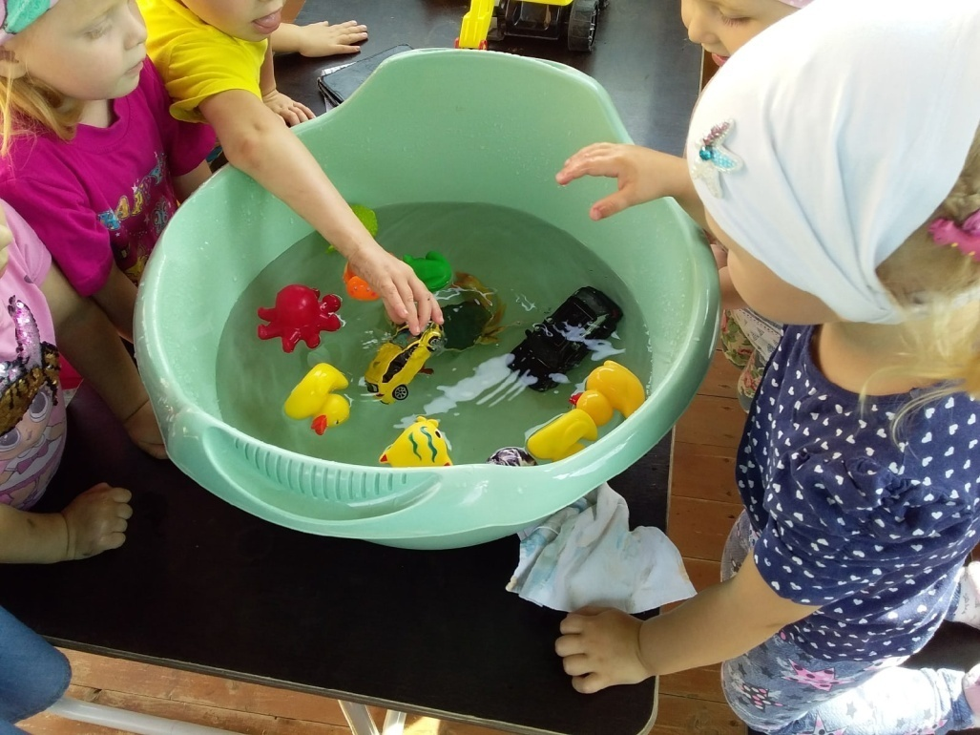
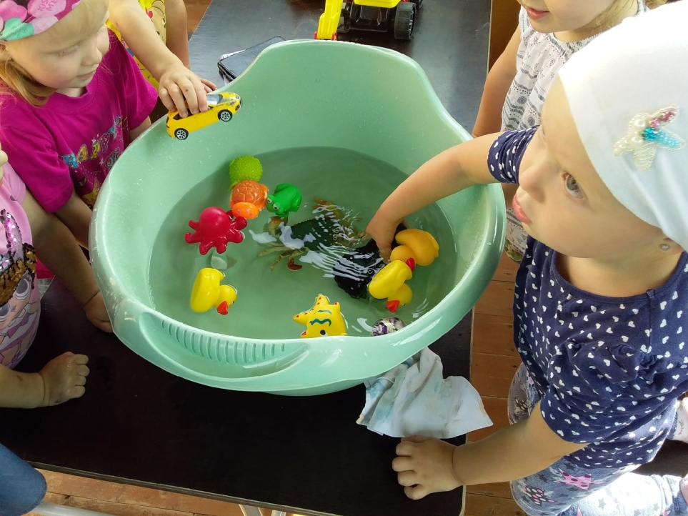
Игра «Тонет – не тонет».
Вам потребуется таз с водой. Подайте ребенку коробку с разными предметами и предложите бросать в воду по одной. Побеседуйте, почему одни предметы тонут, а другие остаются на поверхности.

Slide 24
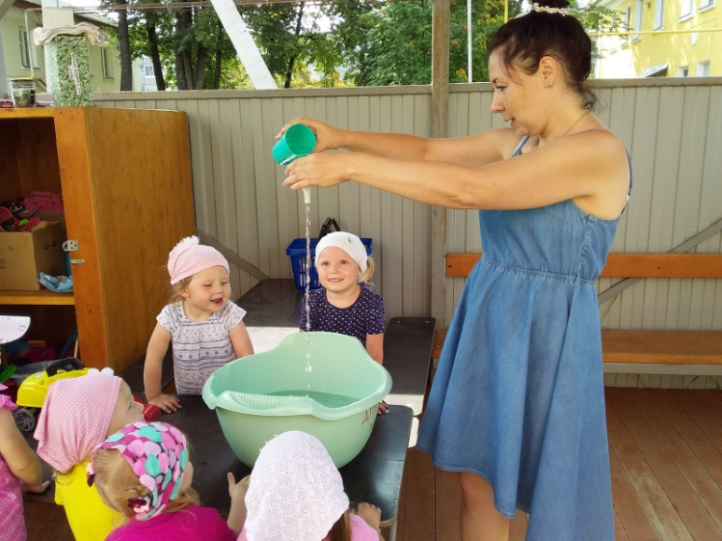
Переливание воды из кружки в кружку или через воронку
Цель: дать представление о свойствах воды- «льется», О «мокром», о «сухом».
Содержание.
Воспитатель зовет детей к тазу с водой, дает каждому по кружке, показывает, как зачерпнуть и вылить воду. «Смотрите, вода льется, сделайте то же самое, налейте воды друг другу». (называет кто кому нальет) .

Slide 25
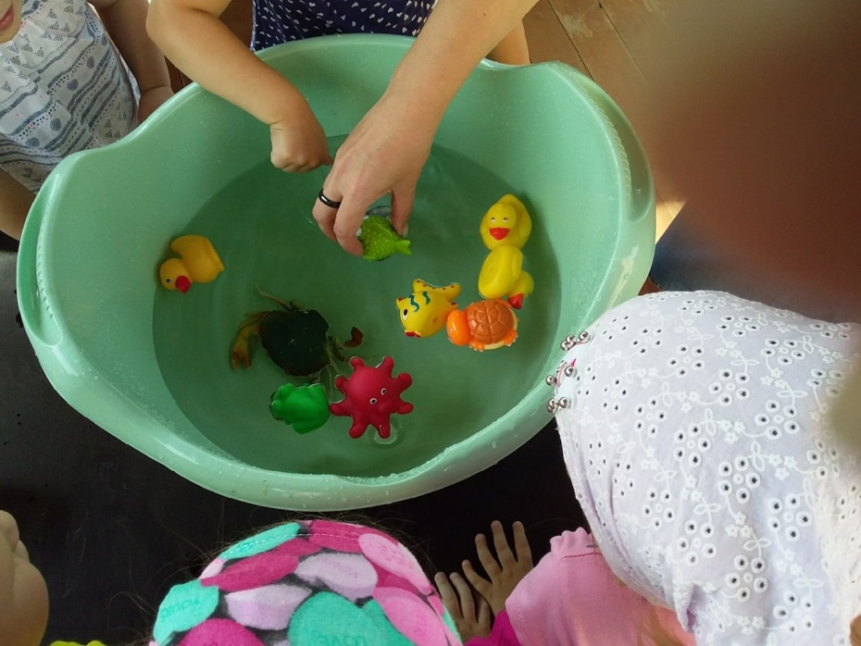
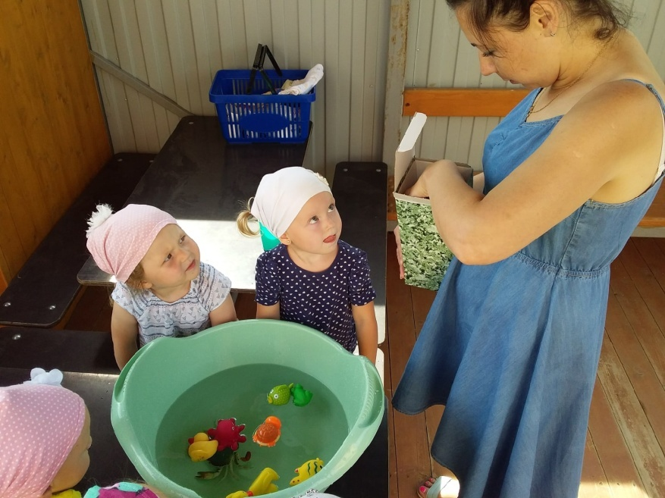
Игра «Уточки плавают»
Цель: дать представление о том, что предметы «плавают», о числовом определении «один», «много».
Содержание.
Воспитатель пускает в воде резиновые игрушки. «Смотрите, как уточка плавает. Сейчас я покручу палочкой по воде (делает круговые движения палочкой). Уточка двигается. Вот как интересно!

Slide 26
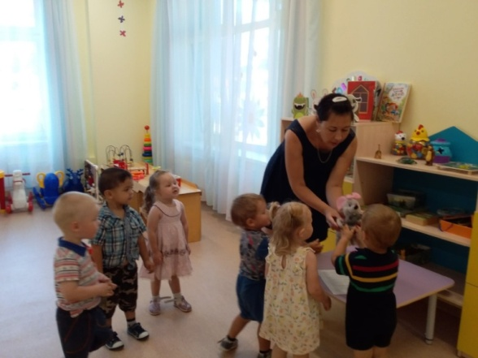
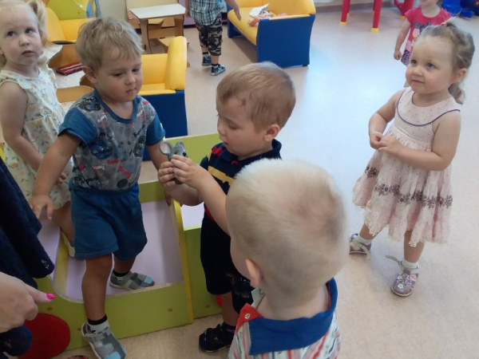
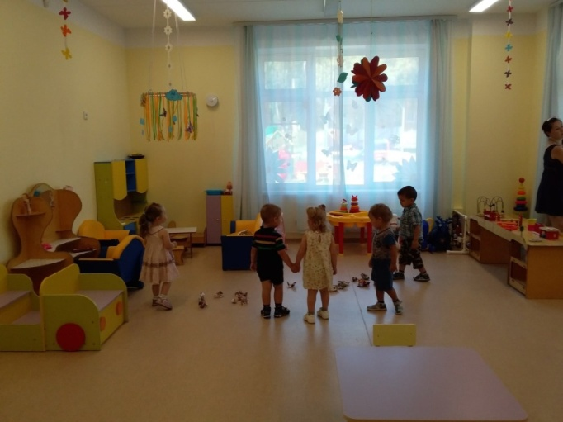
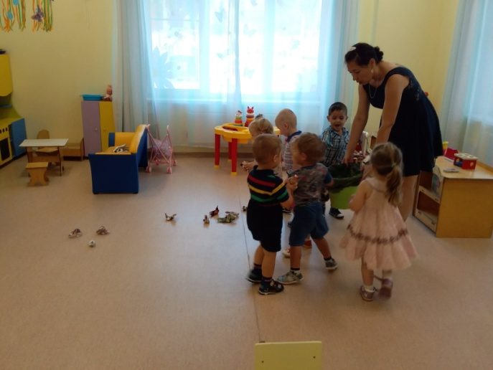
Занятие по экологическому воспитанию «Мышонок потерялся»
Цель: формирование первоначальных представлений о животных как живых существах
Задачи:
Развивающие:
- развивать любознательность, наблюдательность, внимание
- развивать речевую активность, умение отвечать на вопросы
- развивать мелкую моторику пальцев рук
- обогащать словарь детей
Образовательные:
- знакомить детей с животным – мышонком, его средой обитания, чем питается
- учить называть части тела мышонка, произносить звукоподражания
Воспитательные:
- воспитывать доброе отношение к животным
- воспитывать желание поддерживать чистоту и порядок в природе
- воспитывать чувство сопереживания, желание помочь
- воспитывать трудолюбие

Slide 27
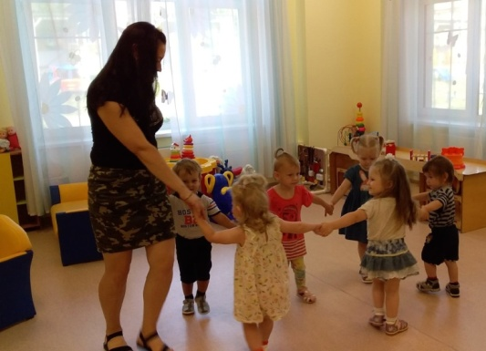
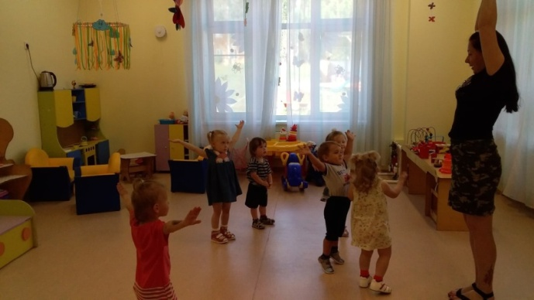
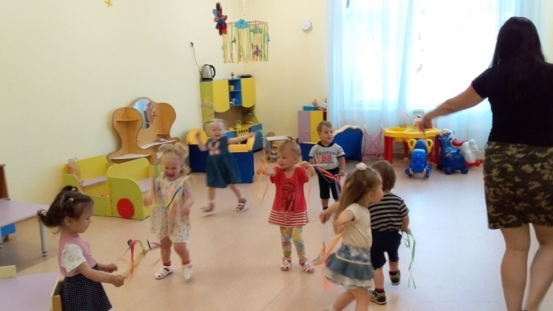
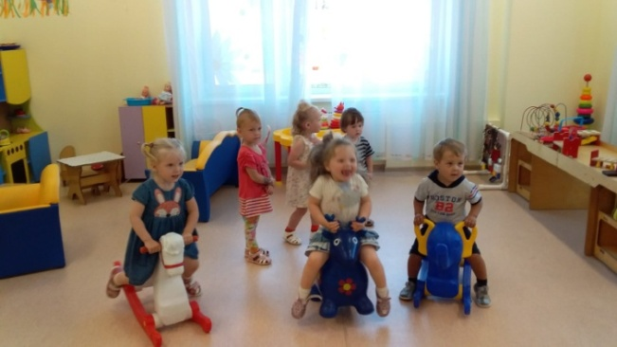
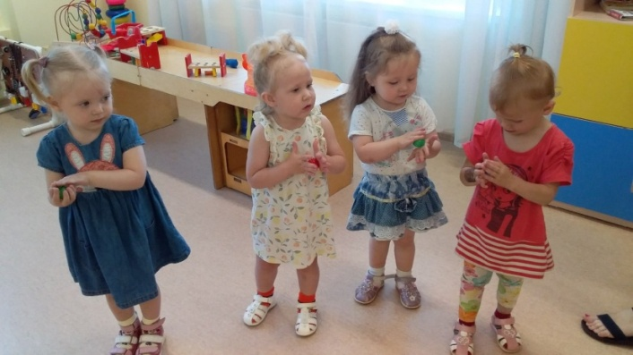
Спортивное развлечение «Малыши-крепыши»
Задачи:
Приобщать детей к здоровому образу жизни через двигательную активность: формировать положительный настрой на спортивные игры и упражнения.
Формировать у детей жизненно важные двигательные навыки и умения, способствовать укреплению здоровья.
Развивать физические качества: быстроту, ловкость, силу; морально-волевые качества: выдержку, настойчивость;
Способствовать психологическому сближению детей и родителей, развитию положительных эмоций, чувства взаимопомощи.

Slide 28
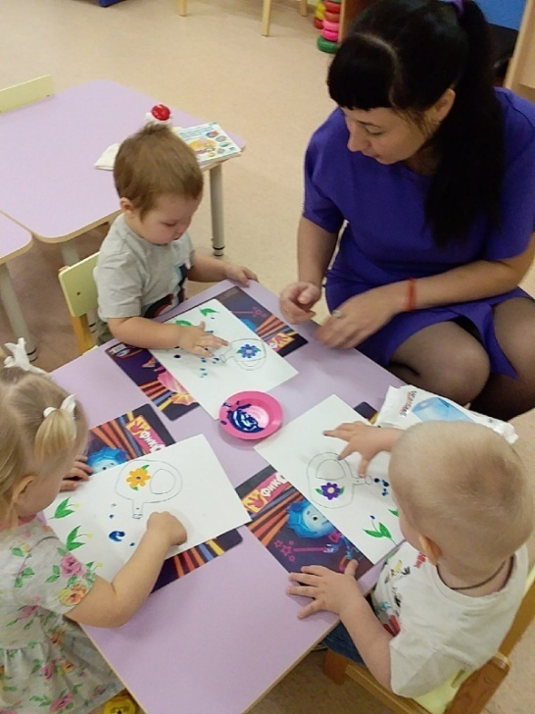
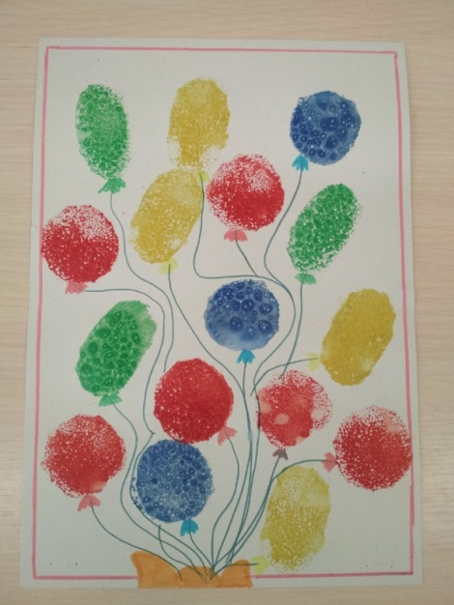
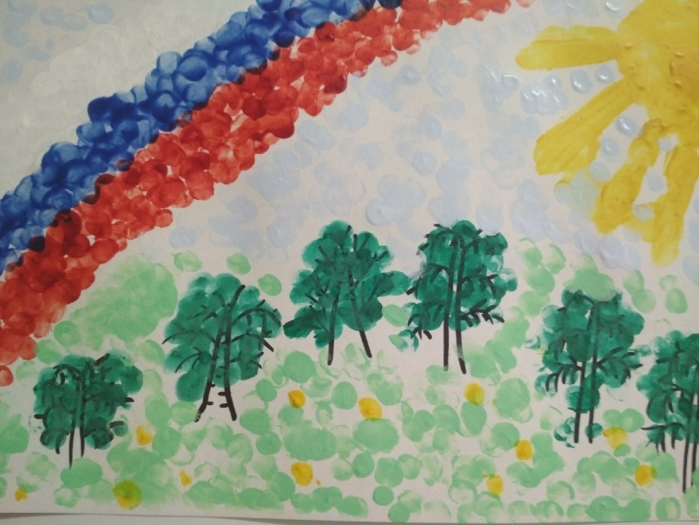
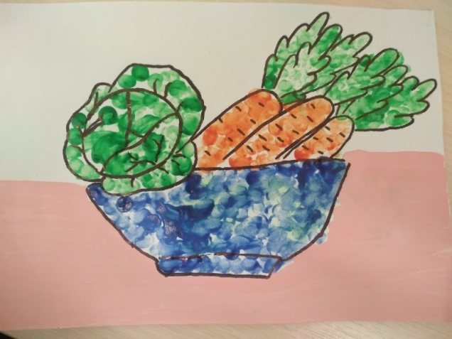
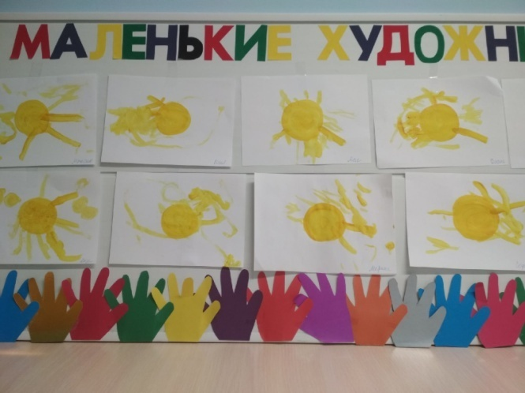
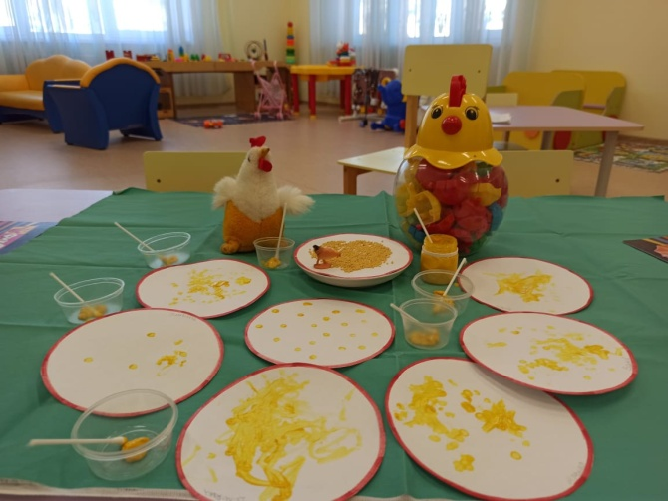

Slide 29
Спасибо за внимание!

